Slide 1


Industry Lab Analisi dati per BOSCH VHIT per la linea di produzione MVP11
GAVERINI MATTEO MAT. 808101
Licciardello matteo mat. 799368
MARIANI PAOLO mat. 800307
AA. 2019/20

Slide 2
Introduzione
BOSCH VHIT
Multinazionale il cui business è dedicato al settore Automotive, Consumer Goods, Energy and Building Technology, nel caso in esame lo stabilimento produce componenti per mezzi di trasporto.
Bosch investe fortemente nella digitalizzazione dell’industria 4.0, l’utilizzo dei dati è una componente fondamentale per migliorare i processi produttivi e garantire costi sostenibili.
A tale scopo viene fornito un Dataset relativo alla linea di montaggio MVP11 dello stabilimento VHIT di Offanengo
OBIETTIVO: Analizzare i dati per valutare l’eventuale presenza di correlazioni e pattern nel processo di produzione
2/21

Slide 3
Processo Produttivo
BOSCH VHIT
Logica PULL
Assembly To Order (ATO)
Processo continuo e tecnicamente obbligato
STAZIONE MVP11
Linea di produzione adibita all’assemblaggio di pompe del vuoto
Componente critico
Produzione e test devono essere affidabili
Problemi causano danni al cliente e danni contrattuali a Bosch
3/21

Slide 4
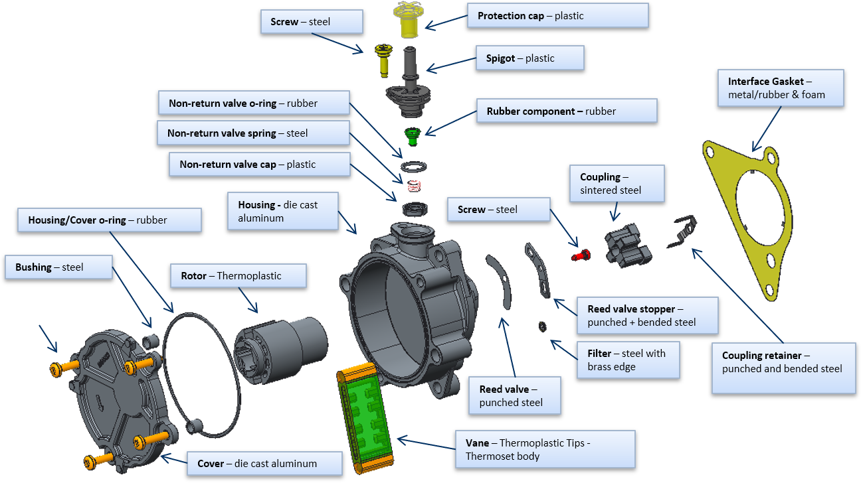
Processo Produttivo
4/21

Slide 5
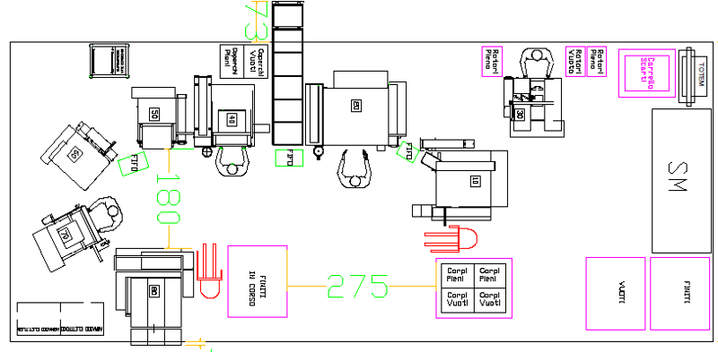
Processo Produttivo
5/21

Slide 6

Analisi dei Dati
Il dataset è così composto:
1.294.504 osservazioni dal 11/12/2015 al 29/4/2020
Data ingresso e uscita
UltimaStazione ed Esito_S*
Misurazioni ad ogni stazione:
Angolo vite
Coppia vite
Portata
Pressione
Velocità
Tenuta
Depressione
Momento Torcente
NB Ciascuna misurazione possiede un intervallo di accettazione specifico stabilito in fase di progettazione del prodotto
6/21

Slide 7
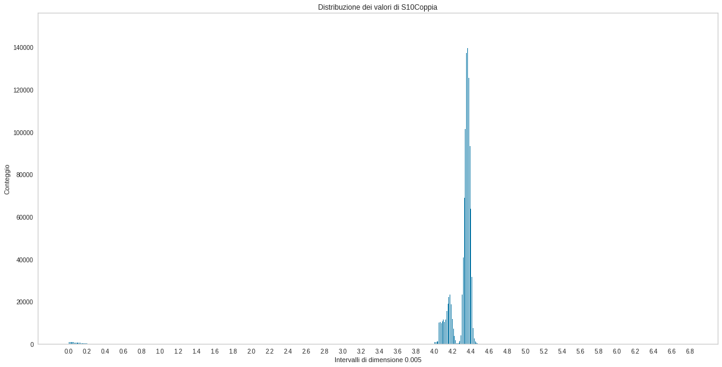
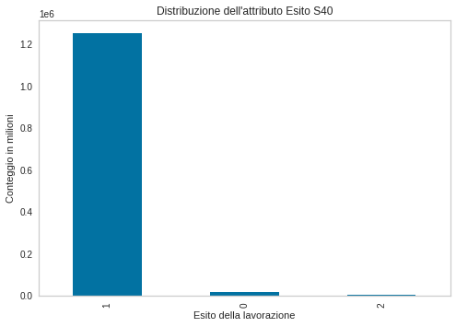
Analisi dei Dati
Molteplici variabili possiedono non normalità
Outlier
Esiti dell’assemblaggio sbilanciati e non corretti a seguito della consultazione con Astori:
Rilavorazione e interventi operatore (Esiti 3 e 4)
Esito_S10 con valore 0
UltimaStazione = 70 con esiti negativi precedenti
7/21

Slide 8
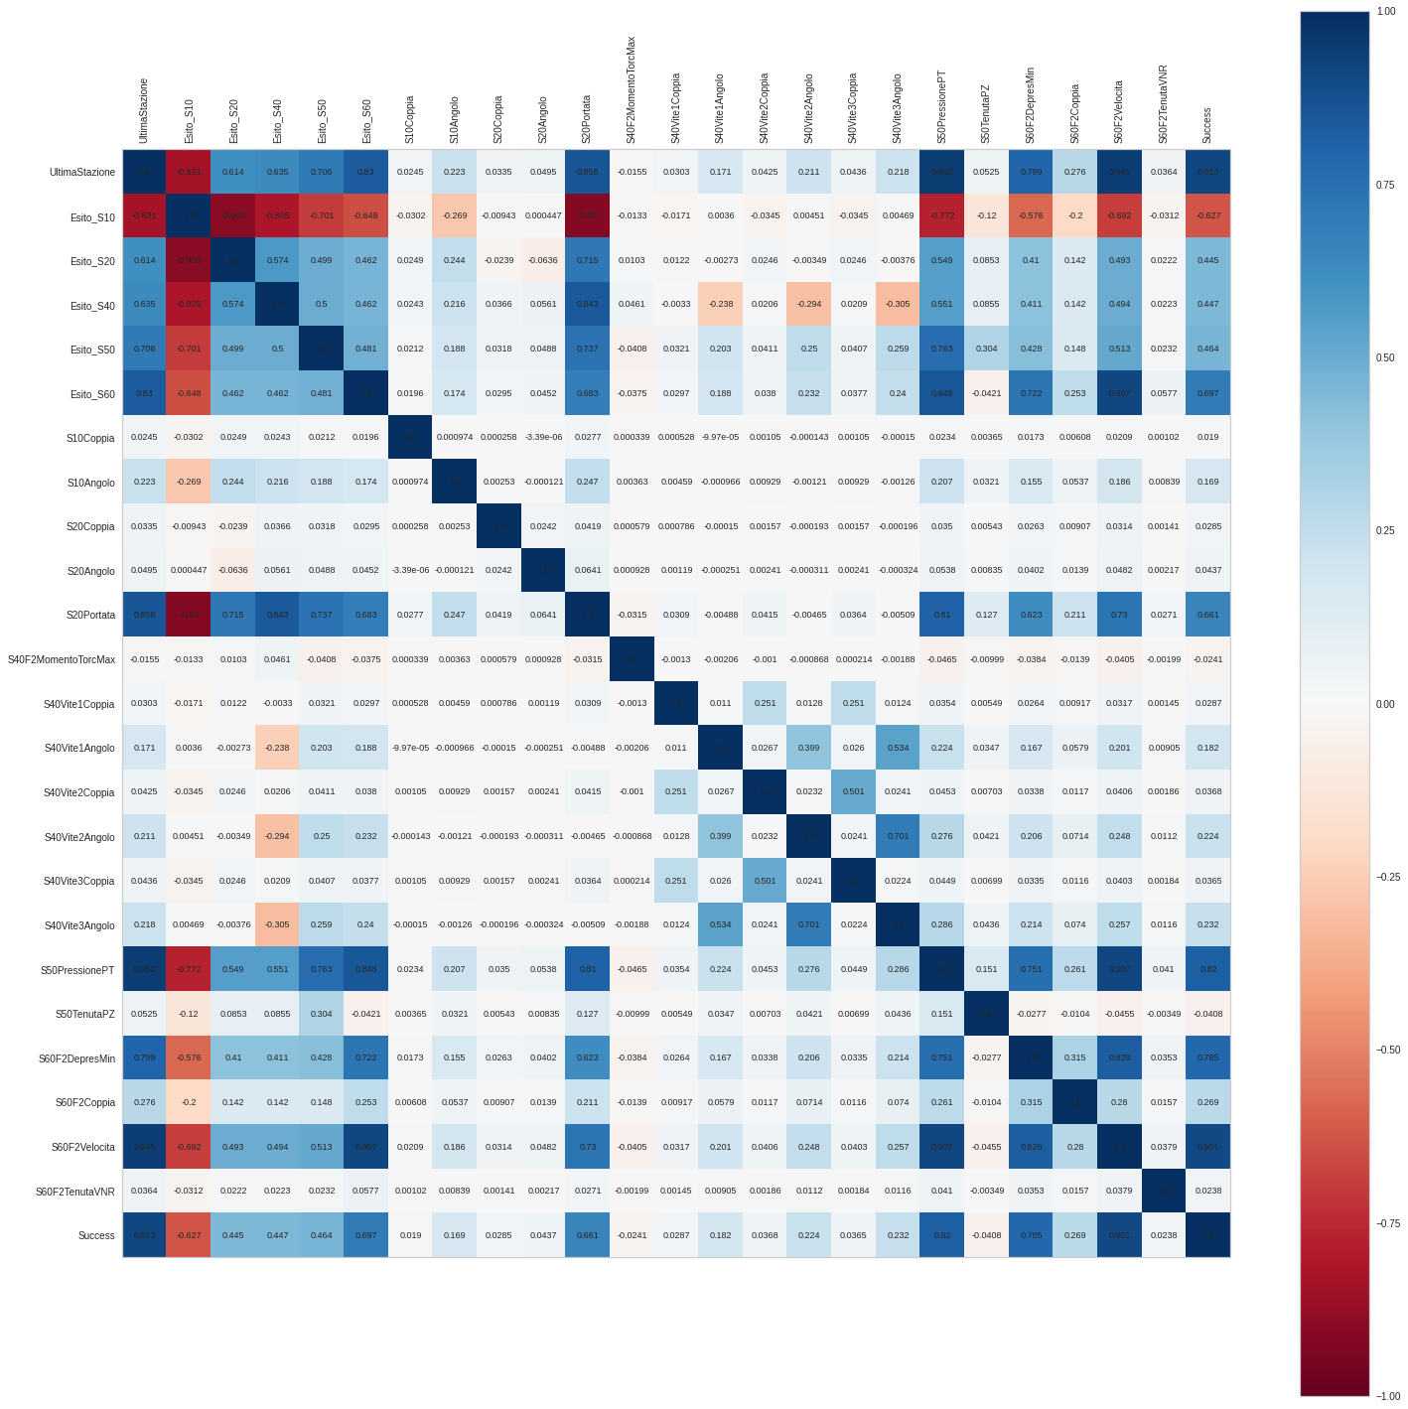
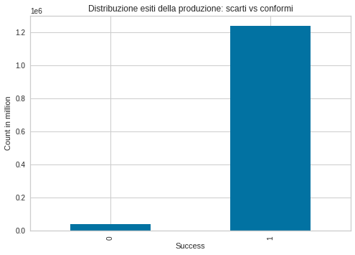
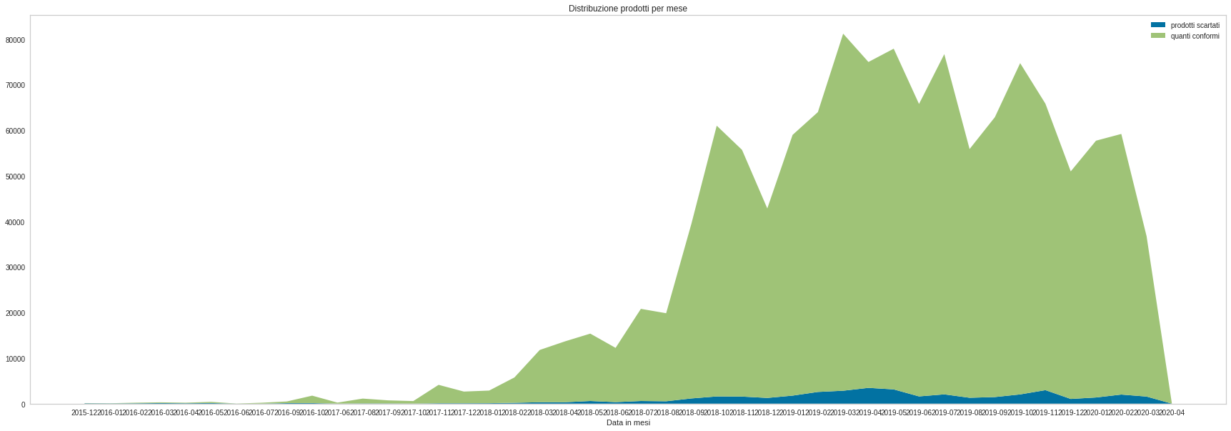
Analisi dei Dati
Nuove variabili:
Giorno/Mese/Anno
Success
Sbilanciamento della conformità
Matrice di correlazione
8/21

Slide 9
Approccio al Problema
Dopo l’analisi del dataset è stata svolta una consultazione con il referente aziendale da cui è emerso:
L’analisi del dataset deve essere svolta per comprendere le relazioni tra le variabili
Regressione
Vi è la possibilità di svolgere un compito di classificazione per l’esito delle stazioni ST50 e ST60
Sostituzione delle stazioni di test tramite Machine Learning
Contenimento dei costi
NB Necessario un dataset pulito per ottenere buoni risultati in entrambi i task
Analisi della normalità
Eliminazione Outlier
Shapiro-Wilk
Kolmogorov-Smirnov
Skewness Test
Local Outlier
Factor
9/21

Slide 10
Approccio al Problema
È necessario possedere elementi correttamente assemblati fino alla stazione ST50 ed ugualmente per ST60:
Variabili -INT
Si filtra il dataset per ogni stazione eliminando gli scarti delle stazioni precedenti creando due dataset diversi:
0 se misurazione esterna all’intervallo
1 se misurazione interna all’intervallo
-1 se misurazione esterna all’intervallo e negativa
Dataset ST50: possiede tutti gli elementi correttamente assemblati fino alla stazione ST40 compresa
Dataset ST60: possiede tutti gli elementi correttamente assemblati fino alla stazione ST50 compresa
10/21

Slide 11
Regressione
Perché: spiegare i rapporti tra le variabili dipendenti (S50* e S60*) per comprendere cosa possa causare la conformità o la non conformità di un prodotto assemblato.
Assunzioni dei modelli di regressione:
Non sistematicità degli errori
Omoschedasticità
Non Autocorrelazione degli errori
Non Multicollinearità
Normalità de residui
Assenza di osservazioni outlier
NB Viene creato un modello di regressione per ogni variabile della stazione considerata (variabile dipendente), in cui le variabili esplicative sono scelte in funzione delle performance del modello tra le variabili registrate alle stazioni precedenti.
11/21

Slide 12
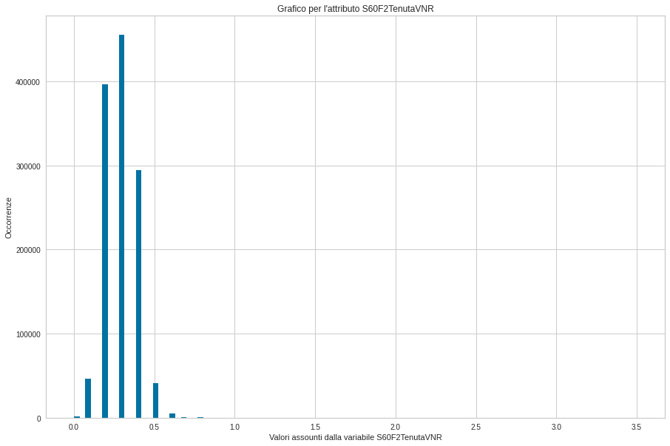
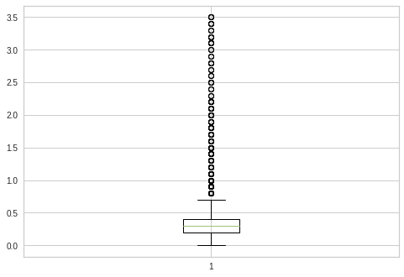
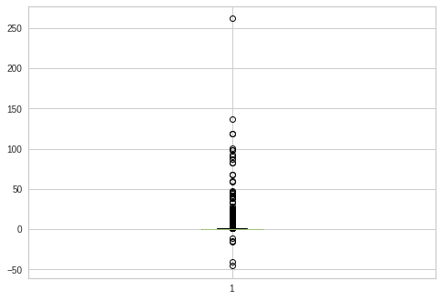

Regressione
Procedura
Analisi univariata Outlier con Boxplot e Z-Score per eliminare osservazioni troppo influenti es: S60F2TenutaVNR
Si ipotizza un modello di regressione
Se non sono soddisfatte si modifica il modello applicando trasformazioni matematiche
Nel caso in cui l’ipotesi di normalità non fosse rispettata neanche con trasformazioni semplici, si applica una trasformazione Box & Cox.
Se non porta a miglioramenti nessuna delle operazioni precedenti, si deduce che la funzione descritta dai dati è troppo complessa da rappresentare con un modello di regressione.
12/21

Slide 13
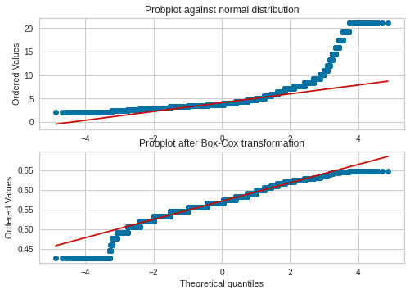
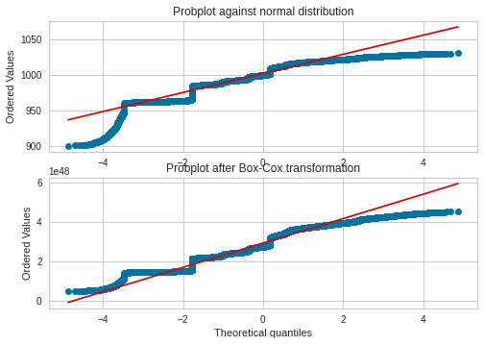
Regressione S50
Entrambi i modelli che sono stati prodotti per le variabili S50PressionePT e S50TenutaPZ
Normalità dei residui non soddisfatta
In tale situazione non si può selezionare il modello migliore, la problematica non può essere risolta con le tecniche a noi note.
13/21

Slide 14
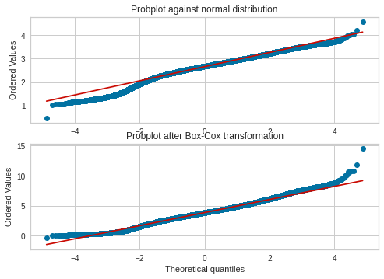
Regressione S60
Tre modelli che sono stati sviluppati per le variabili S60F2Coppia, S60F2Velocità e S60F2TenutaVNR possiedono il problema di non normalità dei residui
Il modello di regressione per la variabile S60F2DepresMin a differenza dei precedenti possiede residui normalmente distribuiti, ma si verificano:
Eteroschedasticità
Autocorrelazione dei residui
Test di Breusch-Pagan
Test di Durbin-Watson
Applicazione di Generalized Least Squares con Matrice di Toeplitz
Impossibile da calcolare per via dei costi computazionali
14/21

Slide 15
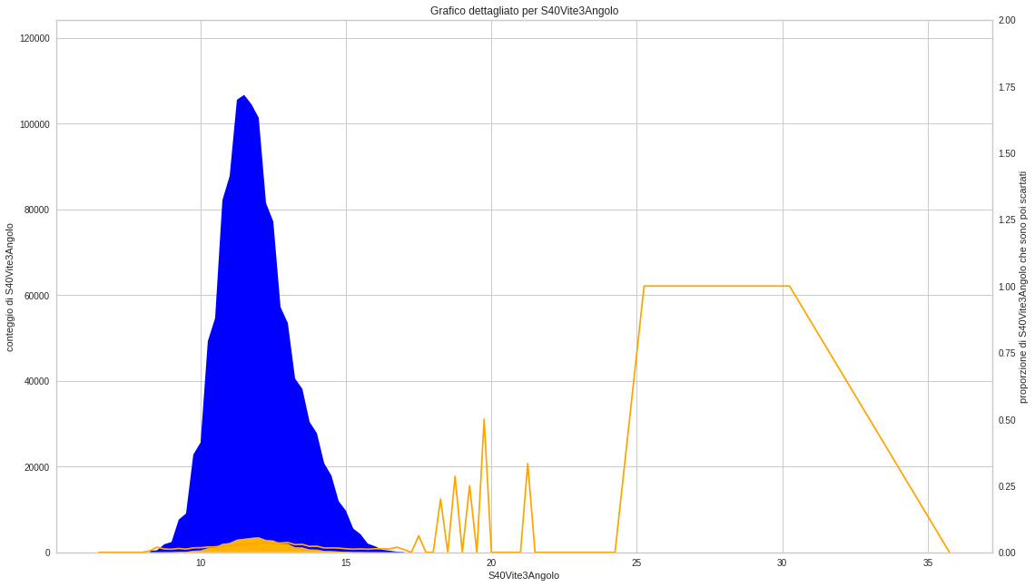

Classificazione
Eliminazione dei valori superiori a 17
Lo scopo è riuscire a prevedere l’esito della lavorazione del prodotto alle stazioni ST50 e ST60:
Evitare l’utilizzo dei test pneumatici e funzionali che rappresentano costi elevati di gestione
Possibilità di automatizzare il processo, senza coinvolgere l’operatore
Operazioni antecedenti al task:
Necessario dataset pulito da osservazioni particolari Eliminazione outlier(influenti sull’apprendimento)
Modellare la probabilità di scarto del prodotto Introduzione delle variabili –RIS
Standardizzazione per evitare bias nell’apprendimento
15/21

Slide 16
Approcci alla Classificazione
Utilizzo dei Dataset ST50 e ST60 in cui si eliminano le osservazioni scartate alle stazioni precedenti di quelle considerate:
Creazione delle variabili pass50 e pass60
K-Nearest Neighbors
XGBoost
Random Forest
Neural Network
Modelli classici
di Machine Learning
Due diversi approcci per entrambi i task
Autoencoder
Isolation Forest
Multivariate Gaussian Distribution
Anomaly Detection
16/21

Slide 17
Classificazione Stazione 50
(Dataset ST50)
Classificare l’esito della produzione alla stazione ST50
Modelli Classici
Dataset sbilanciato (44 a 1) + Zero Rule
(Accuracy)
Train – Test Split 80%-20%
K-Nearest Neighbors: 56%
XGBoost: 57%
Random Forest : 57%
Neural Network: 56%
Dataset bilanciato
(Random Undersampling)
Train – Test Split 80%-20%
+
17/21

Slide 18
Classificazione Stazione 50
(Dataset ST50)
Modelli Anomaly Detection
+
(Accuracy)
Autoencoder
744/7881 scarti correttamente identificati
Train – Test Split 80% - 20%
Isolation Forest
Zero Rule
Dataset sbilanciato (44 a 1)
Indica tutte le osservazioni come scarti
(solo 1592)
Train – Test – Validation Split 60% - 20% - 20%
Multivariate Gaussian Distribution
+
NB A fronte dei risultati ottenuti si stabilisce che non è possibile sostituire la stazione ST50
18/21

Slide 19
Classificazione Stazione 60
(Dataset ST60)
Classificare l’esito della produzione alla stazione ST60
Funzione di guadagno personalizzata da massimizzare:
Modelli Classici
2∗TP+ (−20)∗FP+ (−1)∗FN+ 2∗TN
80% 5-Fold CV + AutoML
Dataset bilanciato
(Random Undersampling)
Train – Test Split
20% Test Set
Metrica | Random Forest | XGBoost | KNN | Neural Network
Guadagno | -17229.4 | -18008.4 | -18246.6 | -12537.2
Precision | 0.733468 | 0.726846 | 0.727473 | 0.750731
19/21

Slide 20
Classificazione Stazione 60
(Dataset ST60)
Modelli Anomaly Detection
1238/27938 scarti correttamente identificati
Autoencoder
(4.3%)
Train – Test Split 80% - 20%
Dataset sbilanciato (34,6 a 1)
Isolation Forest
1501/27938
scarti correttamente identificati
(5.38%)
NB A fronte dei risultati ottenuti si preferisce l’utilizzo dei Modelli Classici
20/21

Slide 21
Conclusioni
Nessun modello di regressione riesce a spiegare le eventuali relazioni tra le variabili
Nessun modello di classificazione rappresenta un’alternativa alla stazione di collaudo ST50
I modelli di classificazione utilizzati per prevedere l’esito della produzione alla stazione ST60 devono essere valutati con una funzione di guadagno personalizzata dall’azienda
Necessarie variabili più esplicative che attualmente sono omesse
Si potrebbero eliminare valori outlier ma minaccerebbe la validità del modello
Sviluppi futuri per Bosch VHIT
Riconoscimento immagini per valutare la corretta dimensione dei componenti e il corretto assemblaggio
Tenere traccia del tempo ad ogni stazione per valutare eventuali relazioni tempo-scarti
Analisi di stagionalità per valutare pattern ricorrenti nella produzione (scarti o cali di produzione)
21/21

Slide 22
GRAZIE PER L’ATTENZIONE

